Slide 1
RANCANG BANGUN KONVEYOR PENYORTIR BARANG DENGAN DETEKSI WARNA MENGGUNAKAN ESP-32 CAMERA BERBASIS OPEN-CV PYTHON
Oleh:
Hafidz Maulana Ichsan
Indah Sulistiyowati,ST,. MT.
Teknik Elektro
Universitas Muhammadiyah Sidoarjo
Februari, 2023

Slide 2
Pendahuluan
Penggolongan atau pemilihan barang, khususnya di bidang industri dapat dikelompokkan berdasarkan jenis produk, warna, berat, bentuk, dll. Penyortiran dapat dilakukan secara manual oleh manusia, sistem barcode, atau otomatis oleh mesin.
Pemilahan barang di industri umumnya dikerjakan secara manual oleh manusia, sehingga pemilahan barang menjadi lebih lambat, kurang akurat, dan kurang dapat diandalkan karena sifat manusia yang mudah lelah.
Oleh karena itu, penulis merancang sebuah alat “ RANCANG BANGUN KONVEYOR PENYORTIR BARANG DENGAN DETEKSI WARNA MENGGUNAKAN ESP-32 CAMERA BERBASIS OPEN-CV PYTHON “ konveyor penyortiran barang dengan menggunakan dua motor servo sebagai penyortir barang berdasarkan tiga kode warna yang berbeda. Dengan menggunakan Arduino UNO R3 sebagai mikrokontroller dan motor DC untuk menggerakkan konveyor. Display alat ini menggunakan lcd 16x2 I2C dikarenakan pemakaian yang sederhana dan mudah dipahami semua orang. Juga menampilkan tangkapan gambar pada softwere python (IDLE)

Slide 3
Pertanyaan Penelitian (Rumusan Masalah)
Bagaimana cara merancang dan mengoperasikan Rancang Bangun Konveyor Penyortir Barang Dengan Deteksi Warna Menggunakan ESP-32 Camera berbasis OpenCV Python?

Slide 4
Metode
Metode yang digunakan pada penelitian ini adalah OpenCV (Open Source Computer Vision Library) yang berfungsi untuk memproses gambar atau video untuk memungkinkan pengguna mengekstrak informasi dari gambar. Untuk pendeteksian warna RGB yang dibutuhkan maka menggunakan modul HSV (Hue, Saturation, Value) , maka akan didapatkan warna RGB dengan nilai (Red = 255,0,255), (Green = 255,255,0), (Blue= 0,255,255). [1][2]

Slide 5
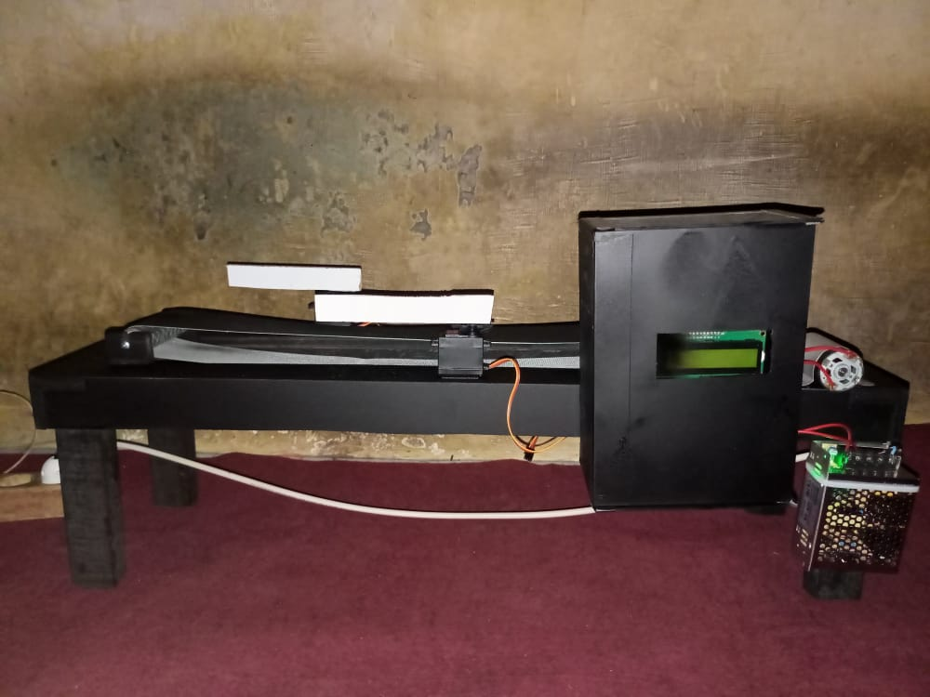
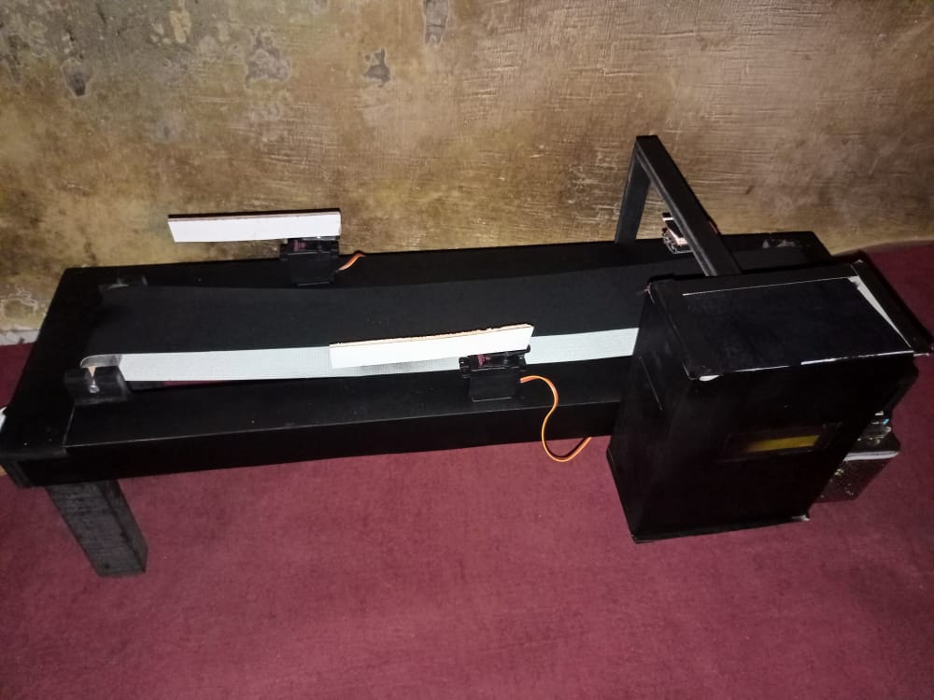
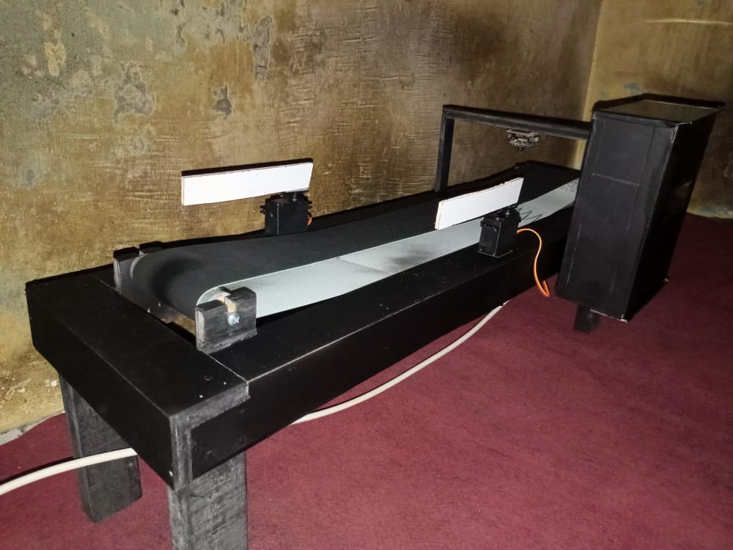
Hasil
Tampak samping
Tampak atas
Tampak depan

Slide 6
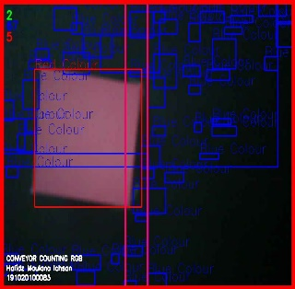
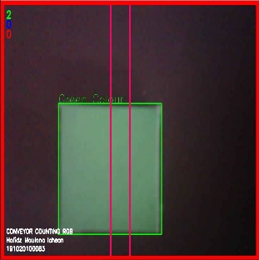
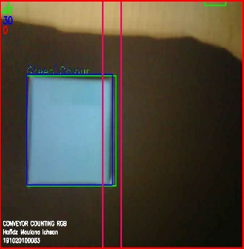
Pembahasan
PENGUJIAN ALAT ESP-32 CAMERA
Dari hasil disamping didapatkan hasil sebagai berikut :
RGB Color Reading Results
 | HSV value |  |  | Distance (cm) | Accuracy (%)
 | H (Hue) | S (Saturation) | V (Value)
R | Lower : 136 | Lower : 87 | Lower : 111 | 12 cm | 80%
 | Upper : 180 | Upper : 255 | Upper : 255
G | Lower : 25 | Lower : 52 | Lower : 72 | 12 cm | 100%
 | Upper : 102 | Upper : 255 | Upper : 255
B | Lower : 94 | Lower : 80 | Lower : 2 | 12 cm | 80%
 | Upper : 120 | Upper : 255 | Upper : 255
Warna Merah
Warna Hijau
Warna Biru

Slide 7
Pembahasan
PENGUJIAN PERHITUNGAN OBJECT (COUNTING)
Dari pengujian selama 10x menggunakan 10 object berwana masing-masing merah, hijau, biru. Maka didapatkan hasil perhitungan object seperti tabel dibawah ini :
Counted number of colored objects
Color | Number of colored objects (10 obejct) | Accuracy (%)
Red | 8 | 80%
Green | 10 | 100%
Blue | 8 | 80%

Slide 8
Pembahasan
PENGUJIAN ALAT PENYORTIR (MOTOR SERVO)
Dari pengujian selama 10x menggunakan 10 object berwana masing-masing merah, hijau, biru. Maka didapatkan hasil penyortiran barang seperti tabel dibawah ini :
Color | testing | Sorter 1 | Sorter 2 | Sorter 3 | Accuracy (%)
Red | 10 times | 8 | - | - | 80%
Green | 10 times | - | 10 | - | 100%
Blue | 10 times | - | - | 8 | 80%

Slide 9
Pembahasan
PENGUJIAN KESELURUHAN
Dari ketiga pengujian sebelumnya maka didapatkan grafik pengujian keseluruhan seperti tabel dibawah ini :

Slide 10
Temuan Penting Penelitian
Pada peneletian ini terdapat 3 temuan penting, diantaranya :
Esp-32 Camera cukup bagus untuk digunakan sebagai komponen dalam pemakaian alat seperti konveyor ini.
Penggunakan metode Open-CV sebagai media untuk proses visual gambar berwarna sangat tepat sekali.
Perkembangan teknologi AI ini dapat digunakan dengan luas pemanfaatannya.

Slide 11
Manfaat Penelitian
Mempermudah pekerjaan pengawasan barang yang disortir.
Membuat pekerjaan pegawai pabrik efektif dan cepat.
Menghindari barang cacat produksi.

Slide 12
Referensi
[1] M. Z. Andrekha and Y. Huda, “Deteksi Warna Manggis Menggunakan Pengolahan Citra dengan Opencv Python,” Voteteknika (Vocational Tek. Elektron. dan Inform., vol. 9, no. 4, p. 27, 2021, doi: 10.24036/voteteknika.v9i4.114251.
[2] M. I. Sari, R. Handayani, S. Siregar, and B. Isnu, “Pemilah Benda Berdasarkan Warna Menggunakan Sensor Warna TCS3200,” TELKA - Telekomun. Elektron. Komputasi dan Kontrol, vol. 4, no. 2, pp. 85–90, 2018, doi: 10.15575/telka.v4n2.85-90.[2

